Slide 1
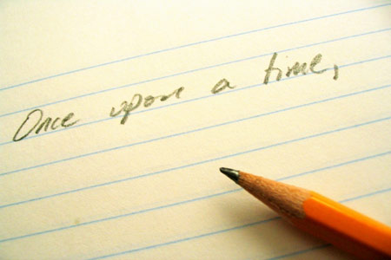
Cuentos
Érase una vez
utilizar el imperfecto para iniciar un cuento
entender y adaptar un cuento corto (usando el imperfecto y el pretérito)
2

Slide 2
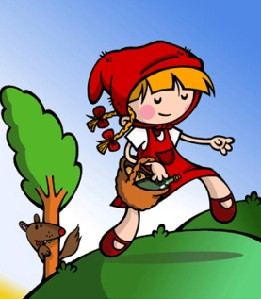
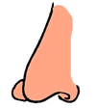
2
3
4
5
6
7
8
9
10
Notes:
Starter activity – a whole class re-telling with gestures of this text. See what they have retained from last lesson.

Slide 3
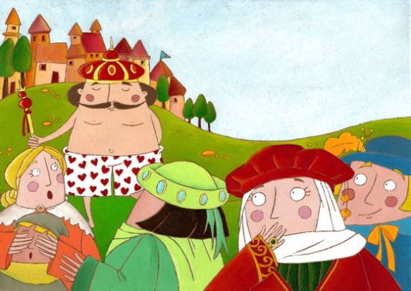
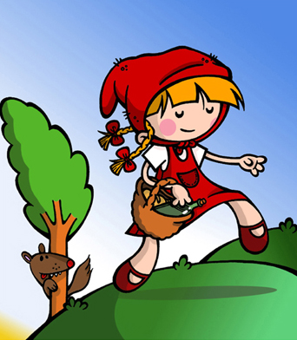
¿Cuántos cuentos hay? Identifícalos.
3
Pon las imágenes en el órden correcto.
Cuenta cuentos Cuenta un cuento, cuenta dos de Caperucita y el lobo feroz. Cuenta tres, cuenta cuatro de las botas que tenía un gato. Cuenta cinco, cuenta seis sobre los trajes de un rey. Cuenta siete, cuenta ocho de la nariz de Pinocho. Cuenta nueve, cuenta diez y cuéntalos otra vez.
4
1
2
Notes:
Use this slide for an activity to revise articles and swopping between them, if you identified a need for this in the plenary of last lesson. If you feel they would benefit, use this text as the basis for a translation type activity where you ask them to generate the phrases e.g. a ferocious wolf some boots the cat some robes the king a nose etc… You can bring this back in the starter of the following lesson too if needed.

Slide 4
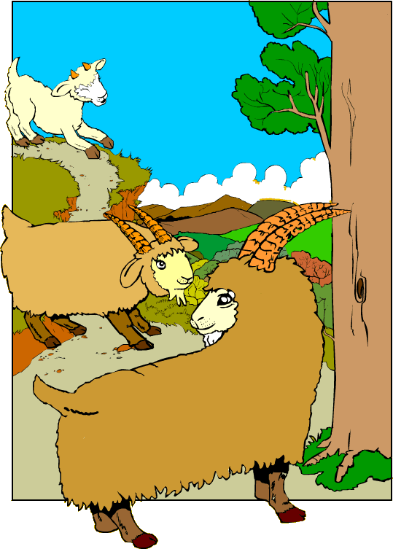
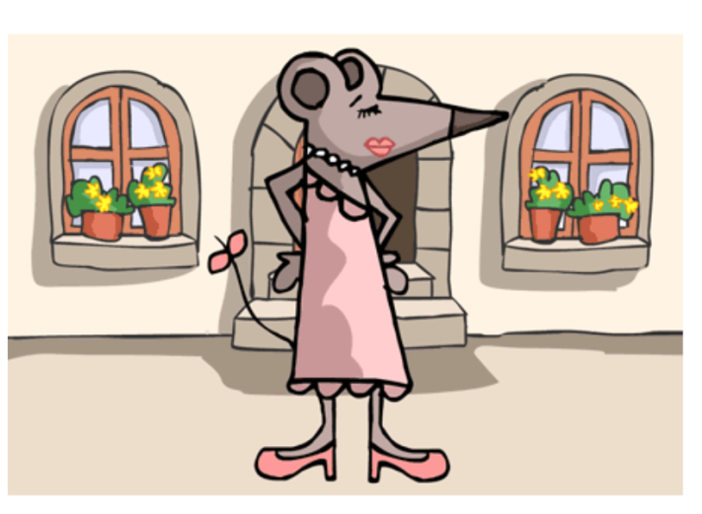
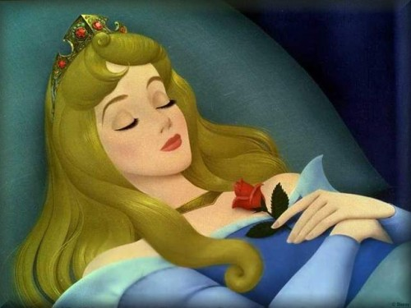
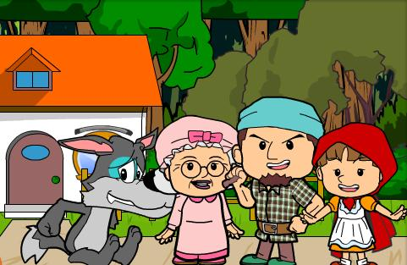
B
A
C
D
E
1 Había una vez una princesa. Era dulce y muy guapa.
2 Érase una vez una ratita muy presumida.
3 Había una vez tres cabritillos traviesos. Vivían en un pequeño valle en las montañas.
5 Había una vez una niña pequeña que se llamaba Caperucita Roja porque llevaba siempre una capa muy bonita de color rojo.
4 Érase una vez un chico que se llamaba Juan. Vivía con su madre y eran muy pobres.
Notes:
This activity introduces the theme of fairy tales and the use of the imperfect to ‘set the scene’. Students just need to match them up.

Slide 5
Once upon a time there was.. (x 2)
S/he was called…
S/he lived…
They lived…
S/he was…
They were…
S/he used to wear…
Había una vez / Érase una vez
Se llamaba
Vivía
Vivían
Era
Eran
Llevaba
Notes:
It is helpful if student have (or copy) the left hand column of this slide and try to identify the words using the previous slide. This slide can then be used to check the answers. As this language is going to be very useful to them it would be helpful for them to have it clearly in their books.

Slide 6
1. Había una vez una princesa. Era dulce y muy guapa.
2. Vino una bruja.
3. La princesa se pinchó su bello dedo.
4. Durmió cien años.
5. Un bosque creció aldrededor.
6. Un príncipe muy guapo cortó las ramas con su espada.
7. Encontró a la princesa.
8. La despertó con un beso.
9. La princesa se casó con su principe. Todos fueron muy felices.
Notes:
A simple text telling the story of sleeping beauty. The first task could be for them to try to guess the story (get the gist by skimming). Then to be given the pictures on the next slide, which are mixed up, for them to match to each line of text. Slide 5 has the answers and Slide 6 has the pictures ordered correctly. To familiarise students further with the language you could do some ‘speed listening’ whereby students put the cards in order according to the order in which they are read out.
This text could also be practised interactively whole class with gestures for each phrase to embed key structures for storytelling that can be used and re-used over and over again.

Slide 7
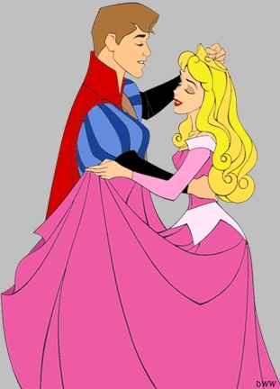
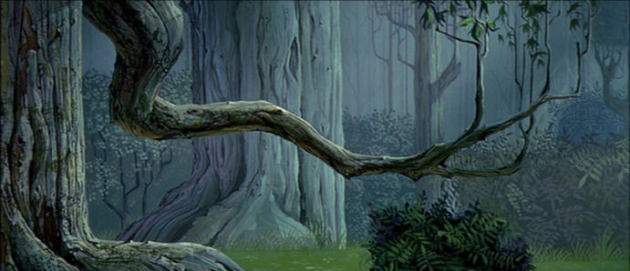
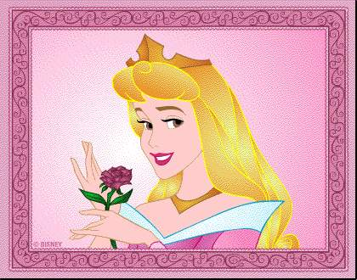
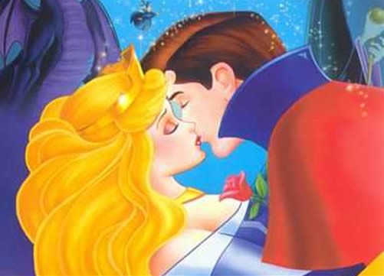
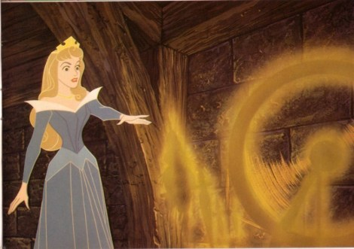
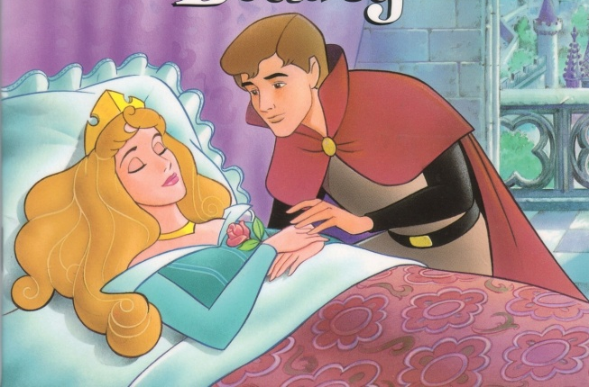
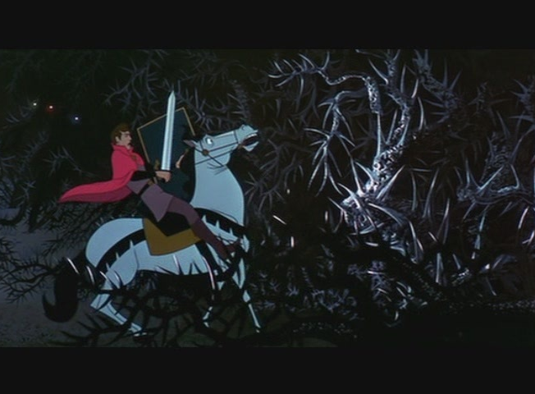
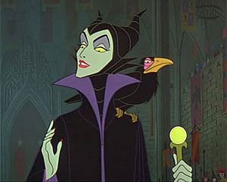
A
B
C
D
E
F
H
I
G

Slide 8
1. Había una vez una princesa. Era dulce y muy guapa.
2. Vino una bruja.
3. La princesa se pinchó su bello dedo.
4. Durmió cien años.
5. Un bosque creció aldrededor.
6. Un príncipe muy guapo cortó las ramas con su espada.
7. Encontró a la princesa.
8. La despertó con un beso.
9. La princesa se casó con su principe. Todos fueron muy felices.
C
H
E
I
A
G
F
D
B

Slide 10
1. Había una vez una princesa. Era dulce y muy guapa.
2. Vino una bruja.
3. La princesa se pinchó su bello dedo.
4. Durmió cien años.
5. Un bosque creció aldrededor.
6. Un príncipe muy guapo cortó las ramas con su espada.
7. Encontró a la princesa.
8. La despertó con un beso.
9. La princesa se casó con su principe. Todos fueron muy felices.
Notes:
Finally, students could use dictionaries to create a surreal fairy tale, by changing the words not in bold type. This will focus them on the meanings of individual words as well as at sentence level. Some whole class modelling might be needed here, depending on the level of the class.

